Slide 1







Introduction au Framework Symfony
UP Web
AU: 2020/2021

Slide 2

Plan
Introduction
Framework
Framework et CMS
Symfony 4 : Introduction
Symfony 4 : Prise en main
L’architecture MVC
Mise en place de l’environnement
Déroulement d’une application Symfony4
Controleur
Routing
2

Slide 3

Introduction
Framework
3

Slide 4

C’est quoi un Framework ?
Framework
Cadre de travail
Structurer votre projet
Apporter un ensemble d'éléments qui définissent le squelette d'une application
Offrir des composants et bibliothèques réutilisables
Offrir une liberté dans la réalisation technique de l’application
4

Slide 5
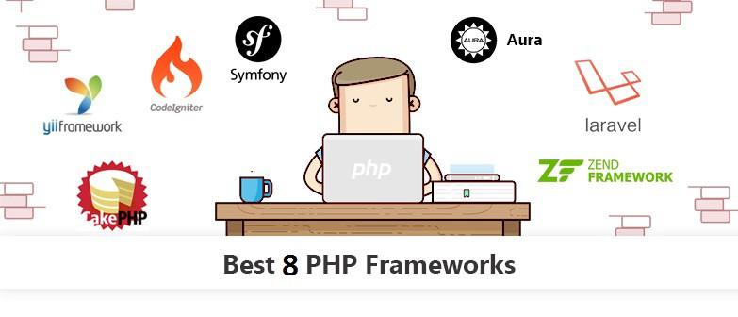
C’est quoi un Framework ?
Panorama Framework PHP
5

Slide 6
C’est quoi un CMS ?
CMS/ Content Management System
Système de gestion de contenu, permettant à un ou plusieurs utilisateurs de créer, gérer le contenu d'un site Web
Composé d’un « noyau » avec les fonctionnalités de base (pages, gestion des utilisateurs, etc.) sur lequel se greffent des modules (ou extensions) spécifiques comme par exemple un forum, une newsletter, un annuaire, un glossaire, des actualités…
6

Slide 7

C’est quoi un CMS ?
CMS PHP
7

Slide 8
CMS et Framework
Le choix entre un CMS et un Framework dépend du
Besoin du développeur
CMS
Framework
Fonctionnalités sur mesure
Pas d’architecture globale du site Web
Pas de fonctionnalités standards
Liberté de créer ses propres fonctionnalités
Fonctionnalités standards:
Gestion de panier
Gestion du back office
8

Slide 9
Pourquoi utiliser un Framewok?
Portabilité : L’abstraction de la base de données et du cache permet à votre application d’être utilisée sur de nombreuses configurations de serveurs différents
Temps de développement plus court : Puisque vous n’êtes pas obligé de réécrire le code sur la gestion des utilisateurs, et même de l’authentification, de l’accès à la base de données et aux formulaires, le temps de développement ce réduit considérablement
Sécurité des applications : Les fonctions de sécurité comme l’authentification et les autorisations sont gérées par le framework
9

Slide 10
Pourquoi utiliser un Framewok?
Soutenue par la communauté : Les frameworks ont des forums, des listes de diffusion et des canaux IRC (Internet Realy Chat) pour les soutenir
Plugins et modules : Un bon nombre de membres de la communauté développent des plugins et des modules que vous pouvez télécharger et utiliser dans votre application
Règles de codage stricts : La plupart des frameworks vous forcent à suivre des principes de codage, notamment le modèle MVC
10

Slide 11
Critères de comparaison
Taille des projets : les petits projets peuvent être développer avec un framework ultralight
Documentation : une documentation complète est un réel plus !
Performance : certaines frameworks sont trop gourmands. Même le moindre « Hello World » peut nécessiter l’appel à plus de 100 fichiers différents
Communauté : un forum actif sera synonymes de personne prête à vous aider en cas de problème
Évolutivité : de quand date la dernière mise à jour
11

Slide 12



L
Et pourquoi Symfony et pas un autre ?
Comparaison des Frameworks
 | Adapté au développement d’applications rapides Ses principales caractéristiques : Pas de configuration nécessaire Licence MIT Entièrement Orienté Objet (OO)
 | Est simple à utiliser, performant et d’une vitesse d’exécution remarquable. Ses principales caractéristiques : Simplicité de prise en main Nombreuses librairies Complètement orienté objet
 | Laravel est le framework PHP qui est principalement connu pour son temps de développement réduit avec une approche de codage simple. Ses principales caractéristiques : Bonne documentation Services postaux intégrés Mise sur le marché plus rapide
12

Slide 13


Et pourquoi Symfony et pas un autre ?
Comparaison des Frameworks
 | Considéré comme une grosse bibliothèque de fonctionnalités plutôt qu'un framework Il n'est pas très simple à comprendre Ses principales caractéristiques : Conception totalement orientée objet Puissant, extensible et modulaire Fortement adapté à l’environnement professionnel Alliés et contributeurs hors normes : Microsoft, Google…
 | Il est spécialement dédié à la conception d’applications moyennes à très lourdes Ses principales caractéristiques : Licence MIT Extensible et modulaire Supporte Ajax
13

Slide 14
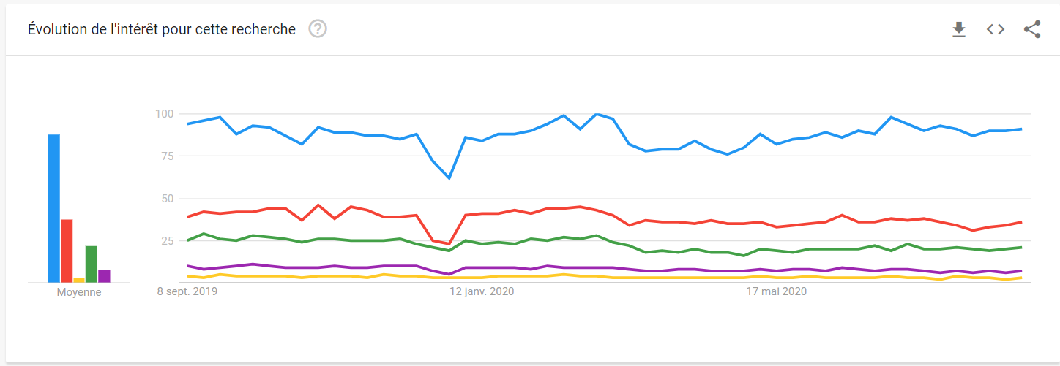

Et pourquoi Symfony et pas un autre ?
Comparaison des Frameworks (International)
Comparatif des statistiques Google sur les recherches mondiales ayant pour mot clé le nom d’un framework PHP
14

Slide 15
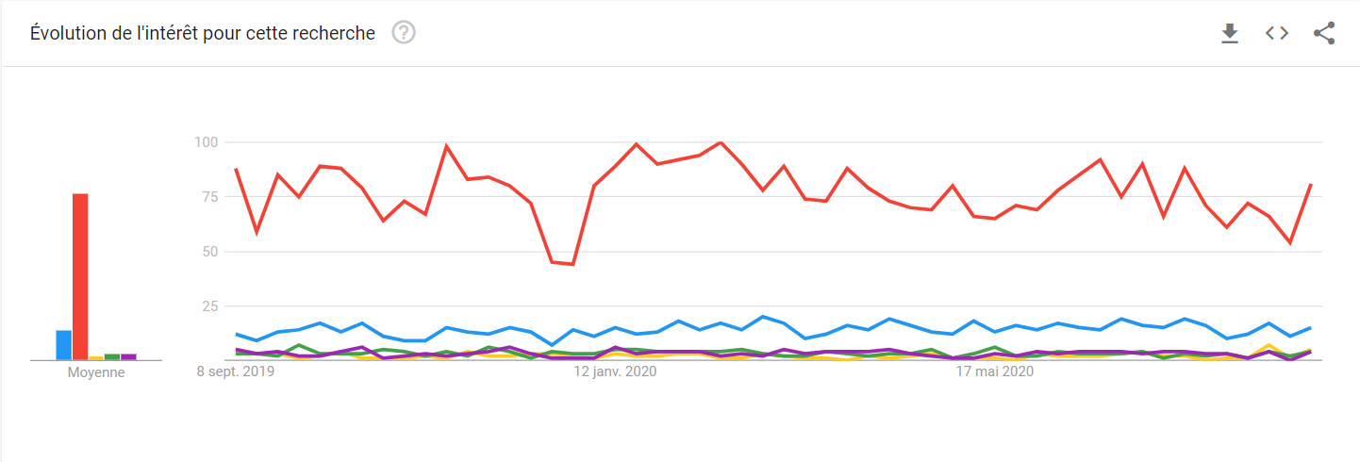
Et pourquoi Symfony et pas un autre ?
Comparaison des Frameworks (France)
Comparatif des statistiques Google sur les recherches mondiales ayant pour mot clé le nom d’un framework PHP
15

Slide 16
Le meilleur des Framework ?
Quel est le meilleur des framework?
🡺 La mauvaise question
16

Slide 17
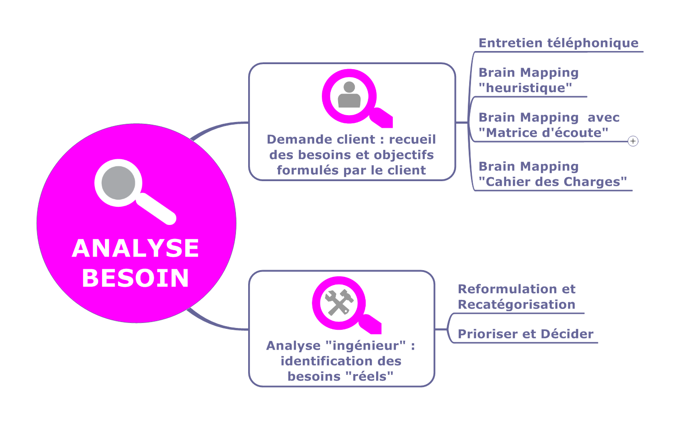
La bonne question !
Quel est le framework le mieux adapté à mon besoin ?
17

Slide 18


Symfony : Présentation
Qui est derrière tout ça ?
L’entreprise : SensioLabs.
Sensio est une agence web créée il y a 12 ans. Et plus particulièrement Fabien Potencier et toute son équipe.
Fabien Potencier
Une grande réputation
Lancé en 2005, Symfony est aujourd'hui un framework stable connu et reconnu à l’international.
Symfony dispose aussi une communauté active de développeurs, intégrateurs,
utilisateurs et d'autres contributeurs qui participent à l'enrichissement continu de l'outil
18

Slide 19
Symfony : Présentation
Qui utilise Symfony ?
De nombreux sites et applications de toutes tailles et de tous les types !
C'est par exemple le cas de Yahoo! , Dailymotion, Drupal8
De la version 1.x à la version 2.x à la version 3.x à la version 4.x
Symfony 1.x ayant connu un succès notable, une refonte complète a donné naissance à la version 2.x qui tire partie des évolutions de PHP 5.3
La version 2.x offre donc un framework incluant un ORM (Doctrine 2), le moteur de templating Twig, la gestion des emails avec SwiftMailer, ou encore un composant de sécurité pour la gestion de l’authentification utilisateur et des permissions…
La version 3.x l’utilisation de la version 5.5.9+ de PHP. Il est plus découplé et plus réutilisable que jamais et le phénomène de rétro-compatiblité (Backwords-Compatibility) autant que possible.
La version 4.x: l’utilisation de la version 7.1.3+ de PHP. C’est une version améliorée et plus légère de Symfony 3, qui est livrée par défaut avec moins de librairies optionnelles comme Doctrine. L’objectif est d’améliorer la performance de l’application et de mieux s’adapter à toute taille de projet. Cette version permet aussi bien de construire une petite API ou une application web de taille importante.
19

Slide 20
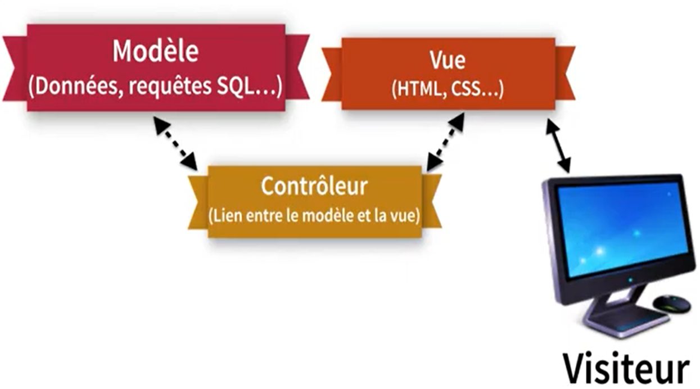
L’architecture MVC
Modèle: l’implémentation de la logique métier
Vue: C’est plus lié à l’affichage.
Contrôleur: le lien entre le modèle et la vue
20

Slide 21
L’architecture d’un projet Symfony4
Le projet: c’est la structure qui englobe tout
L’application: Elle correspond généralement à un site.
Les modules: Ce sont des unités fonctionnelles de l’application (Par exemple: clients, produits, commandes)
Action: les Actions contiennent la logique applicative. Ils vérifient l’intégrité de la demande et préparent les données nécessaires à la couche présentation.
Template Twig: Twig est le moteur de templates présent dans Symfony. Twig est un moteur de templates PHP
Route: Une route forge le lien entre une action présente dans le contrôleur et une URL.
21

Slide 22
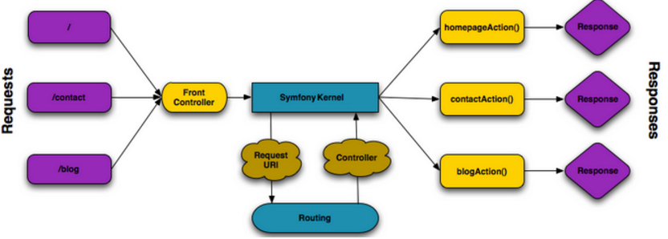
Déroulement d’une application Symfony 4
Symfony suit un schéma simple et identique pour toutes les requêtes
22
Notes:
Un client envoi une requête HTTP.
2. Chaque requête va exécuter le Front Controller
3. Le front Controller lance Symfony et lui passe les informations de la requête afin
qu’elle soit traité.
4. Symfony utilise les routes et les contrôleurs afin de créer une réponse
5. Symfony retourne une réponse à l’utilisateur.

Slide 23
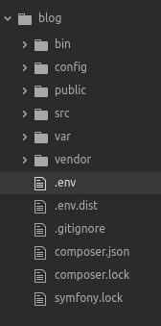
L’architecture d’un projet Symfony4
bin | Contient les fichiers exécutables(exemple bin/console)
config | Les fichiers de configuration de notre projet
public | Les fichiers desservis par les serveurs HTTP
src | Les fichiers contenant toute la logique de notre projet
var | Contient les tests automatiques (exemple Unit tests)
vendor | Le dossier contenant les dépendances nécessaire au fonctionnement de notre projet
.env | Fichier contenant la configuration de l'environnement d'exécution de notre code
23

Slide 24
Composer
C’est un PHP Package Manager.
Lien d’installation:https://getcomposer.org/download/
24

Slide 25
Flex
Un plugin composer
Automatiser l’installation de package/bundle
Faciliter l’ajout et la suppression des dépendances
Avoir une configuration par défaut
Installer un bundle sans Flex | Installer un bundle avec Flex
composer require nom_package Instancier le bundle dans le kernel Créer la configuration dans config.yml Importer le routing dans routing.yml | composer req « alias de pack» - Définit une configuration par défaut - Bundle(s) à instancier - Fichiers (config, routing ou autre) à créer - Entrées à rajouter dans .gitignore, .env, Makefile, etc
25
25

Slide 26
Atelier 2.1:
Installation et configuration de Symfony 4 et création du 1er projet
26

Slide 27
Contrôleur
Pour générer un contrôleur via la console, vous pouvez utiliser le maker de Symfony disponible depuis sa version 4
php bin/console make:controller NomController
On élimine le prefix « Action »
Les types de réponse:
Reponse
Request
Twig
...
27

Slide 28
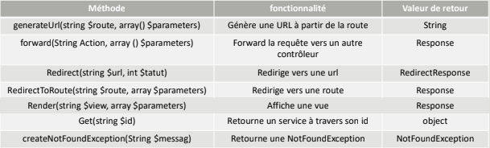
Controleur
Fonctions de base de la classe AbstractController
28

Slide 29
public/index.php
Il joue le rôle de dispatcheur :
Intercepte les requêtes
Appelle le noyau de symfony (AppKernel.php)
Le noyau prépare la réponse à rendre
Controleur Frontal
29

Slide 30
Les Routes
Les routes se définissent dans un fichier qui se trouve sous Resources/config/routing.yml
Il existe deux types de routes:
1.Route sans paramètres
2.Route avec paramètres
30

Slide 31





Les Routes en Symfony4
31

Slide 32


Les Routes en Symfony4
1ère façon: YML
Une route
Un chemin
Nom du contrôleur
(ici EtudiantController)
Nom de la méthode
(ici IndexAction)
2ème façon: Annotation
32

Slide 33
Atelier 2.2:
création d’un contrôleur + routing
33

Slide 34
Merci pour votre attention
34

Slide 35
Références
http://www.finalclap.com/faq/422-php-comparatif-framework
http://blog.nicolashachet.com/technologies/php/quel-framework-php-pour-2014/
http://www.comparatif-framework.com/
http://blog.nicolashachet.com/technologies/php/pourquoi-utiliser-un-framework-php/
http://symfony.com/ http://symfony.com/doc/current/quick_tour/the_architecture.html https://github.com/symfony/symfony-standard http://fabien.potencier.org/article/49/what-is-symfony3 http://extensions.behat.org/symfony3/ http://symfony.com/fr/doc/current/book/http_fundamentals.html http://www.lafermeduweb.net/tutorial/symfony-mvc-les-modeles-p34.html
http://www.javavillage.in/view-topic.php?tag=difference-between-mvc1-mvc2
35

